Slide 1
Relacyjne Bazy Danych wykład VI

Slide 2
Aplikacja bazodanowa - formularze
bazy danych, która umożliwia przechowywanie dużej ilości danych i jednocześnia daje szybki do nich dostęp (strona serwera bazy danych);
interfejsu graficznego GUI, który udostępnia użytkownikowi zestaw funkcji realizowanych przez aplikację w tym funkcje związane z przechowywaniem danych i operacjami na przechowywanych danych (strona klienta).

Slide 3
Interfejs użytkownika
proste, intuicyjne posługiwanie się bazą danych
użytkownik - nie zna teorii bazy danych
podstawowe elementy
perspektywy, kwerendy wybierające
(poziom pierwszy – elementarny)
formularze
raporty
(poziom drugi – pośredni)
wspomaganie „automatyką” – (poziom trzeci – profesjonalny)

Slide 4
Formularze
Służą do wprowadzania danych do bazy danych oraz do prezentowania ich użytkownikowi.
Formularz reprezentuje punkt widzenia (perspektywę) użytkownika.
Formularz może obejmować podformularze.
Każda część całego formularza (formularz główny, podformularze) jest oparta na tabeli lub kwerendzie - nazwanej lub zdefiniowanej bezpośrednio jako źródło rekordów dla formularza.

Slide 5
Formularz
umożliwia:
„graficzne” przedstawienie wybranych danych
ułatwiony wpis danych do tabel
„jednoczesny” wpis danych do wielu tabel
definicja formularza jest tworzona i wyświetlana w widoku projekt.
zawartość formularza jest wyświetlana w widoku formularz.

Slide 6
Aplikacja bazodanowa
Aplikacja bazodanowa udostępnia dane zgromadzone w bazie danych za pomocą graficznego interfejsu użytkownika. Zasadniczą cechą aplikacji jest reagowanie na zdarzenia inicjowane albo przez użytkownika albo jako wynik innych działań w aplikacji. Taki rodzaj aplikacji nosi nazwę aplikacji sterowanej zdarzeniami.
Aplikacja, na każdym kroku, przedstawia użytkownikowi do wyboru odpowiedni zestaw akcji, które mogą być w danym momencie wykonane. Użytkownik nie musi być programistą i nie musi znać standardowego interfejsu dostarczanego przez narzędzia, przy użyciu których aplikacja została zbudowana.

Slide 7
Podstawowym obiektem interfejsu użytkownika jest formularz, wyświetlany na ekranie komputera i składający się ze zbioru elementów dialogowych takich jak: pola do wyświetlania i wpisywania danych, listy rozwijane, pola wyboru, teksty, rysunki, wykresy, przyciski poleceń czy obiekty graficzne obsługiwane przez osobne mechanizmy.
Formularz oprócz cech prezentacyjnych i informacyjnych, służy przede wszystkim do wyświetlania danych przechowywanych w bazie danych wraz z możliwością ich modyfikowania w tym usuwania i wprowadzania nowych.

Slide 8
Dane wyświetlane na formularzu pochodzą z bazy danych, która zwykle jest obsługiwana przez specjalny program - serwer bazy danych, który może być na tym samym komputerze co aplikacja bądź na innym i który może być obsługiwany przez ten sam mechanizm co aplikacja kliencka (np. MS Access) bądź przez inny (np. SQL Server).
Na wykładach i ćwiczeniach RBD przyjmujemy, że zarówno aplikacja kliencka jak i serwer są obsługiwane przez program MS Access. W najprostszym przypadku, obiekty interfejsu użytkownika mogą być zapisywane w tej samej bazie danych co same dane (jednakże zaleca się ich oddzielenie).

Slide 9
Aplikacja bazodanowa
przechowywanie dużej ilości danych z szybkim do nich dostępem (strona serwera);
graficzny interfejs użytkownika do bazy danych (strona klienta);
wprowadzanie danych do bazy danych;
aktualizacja i usuwanie danych z bazy danych;
wyszukiwanie danych w bazie danych;
prezentacja znalezionych danych m.in. przy pomocy formularzy, raportów i wykresów;
przetwarzanie danych biznesowych.

Slide 10
MS Access
programowanie oparte na języku VBA - Visual Basic for Applications oraz o model aplikacji sterowanej zdarzeniami;
możliwość określenia interfejsu na stronach WWW (jednak działają one tylko na przeglądarce Internet Explorer);
połączenie z bazami danych opartymi na SQL;
integracja z pakietem MS Office.

Slide 11
Rodzaje obiektów w aplikacji MS Access:
tabela (również obiekt bazy danych)
kwerenda (również obiekt bazy danych)
formularz
raport
strona WWW
makro
moduł (zespół procedur i funkcji)
Obiekty aplikacji MS Access dzielić na grupy – dokonując logicznego podziału zbioru obiektów. Na przykład, grupa obiektów związanych z obsługą klientów, grupa obiektów związanych z obsługą magazynu. Nową grupę tworzy się poleceniem "Nowa grupa" ("New Group") z menu podręcznego wywoływanego pod przyciskiem "Grupy" ("Groups").

Slide 12
Formularz
Formularz jest podstawowym elementem graficznego interfejsu użytkownika w aplikacji bazodanowej po stronie klienta. Aplikacja obejmuje zbiór połączonych ze sobą formularzy.
Formularz służy między innymi do:
wprowadzania danych do bazy danych,
prezentowania danych użytkownikowi,
aktualizacji danych w bazie danych,
usuwania danych z bazy danych,
drukowania dokumentów z danymi,
inicjowania akcji biznesowych w systemie informacyjnym.

Slide 13
Cechy formularza:
Formularz reprezentuje punkt widzenia (perspektywę) użytkownika.
Formularz może obejmować podobiekty takie jak wykresy, podformularze.
Każda część całego formularza, jak formularz główny, podformularze, jest oparta na tabeli lub kwerendzie nazwanej lub zdefiniowanej bezpośrednio jako źródło rekordów dla formularza.
Definicja formularza jest tworzona i wyświetlana w widoku projekt.
Zawartość formularza jest wyświetlana w widoku formularz - w trzech możliwych postaciach:

Slide 14
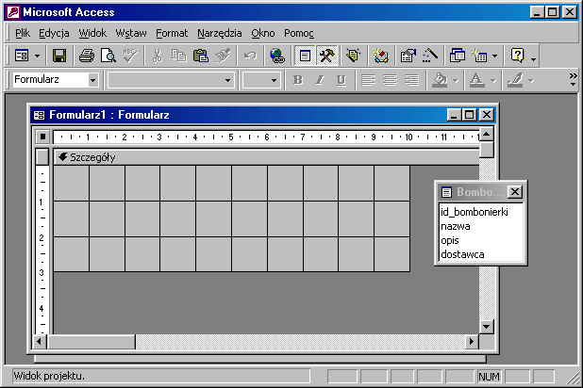
wybieramy pola
do sekcji szczegóły

Slide 15
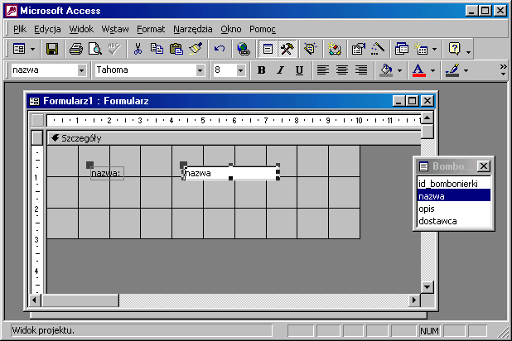
etykieta
pole

Slide 16
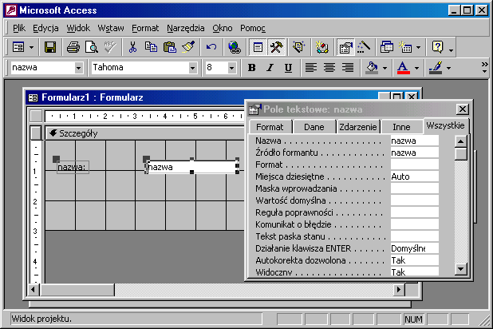
prawy przycisk myszy
na elemencie
+ właściwości

Slide 17
Formularz
elementy formularza:
pola
etykiety
sekcja szczegóły
obszar formularza
itp.

Slide 18
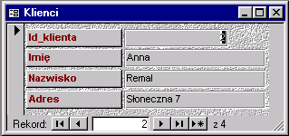
Formularz pojedynczy (Single Form) - na ekranie zostaje wyświetlony jeden rekord z domyślnym ustawieniem pól w jednej kolumnie.

Slide 19
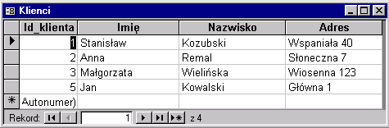
Arkusz danych (Datasheet) - postać prostej tabelki jak dla arkusza danych tabeli lub kwerendy.

Slide 20
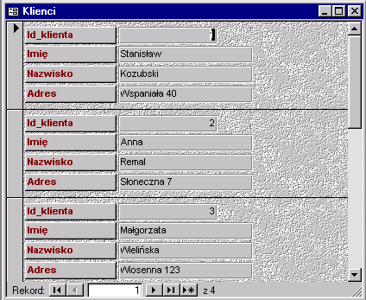
Formularz ciągły (Continuous Forms) w tym kolumnowy - ciąg rekordów w ustawieniu pól w jednej kolumnie jak na pojedynczym formularzu.

Slide 21
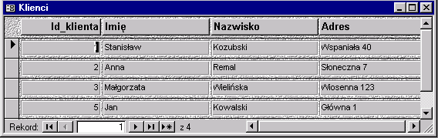
Formularz tabelaryczny - jeden rekord w jednym wierszu.

Slide 22
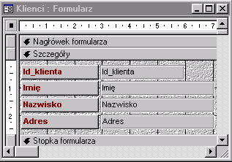
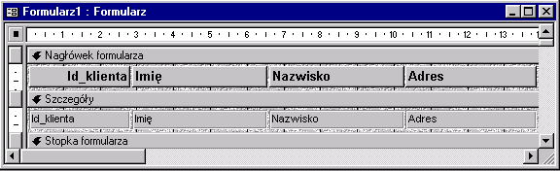
Widok projekt formularza - rozmieszczamy wszystkie elementy dialogowe, które chcemy, aby pojawiały się na formularzu np. pola tekstowe powiązane z polami w bazie danych oraz etykiety tekstowe czyli stałe napisy tekstowe.

Slide 23
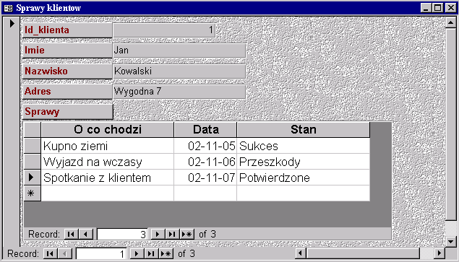
Formularze mogą być zagnieżdżone tzn. elementem dialogowym formularza może być inny formularz w roli podformularza. Formularz z podformularzem reprezentuje na ogół dwie tabele połączone związkiem jeden do wiele.

Slide 24
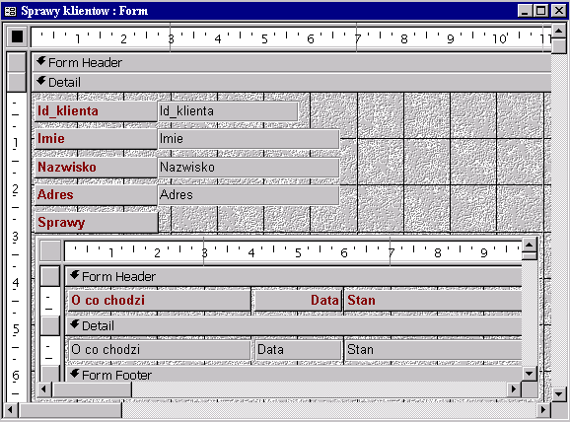

Slide 25
Formularz – podformularz
KSIĄŻKI
WYDAWNICTWA
Tytuł
Skrót
Wydawnictwo
Wydawnictwo
Jakie są książki danego wydawnictwa?

Slide 26
Formularz – podformularz
PWN
wybieramy wydawnictwo
Tytuł | ISBN | Rok wydania
Algebra | 12ew3 | 1997
Topologia | 1wew34 | 1995
Geometria | q123qw | 1982
książki
danego
wydawnictwa
na podformularzu

Slide 27
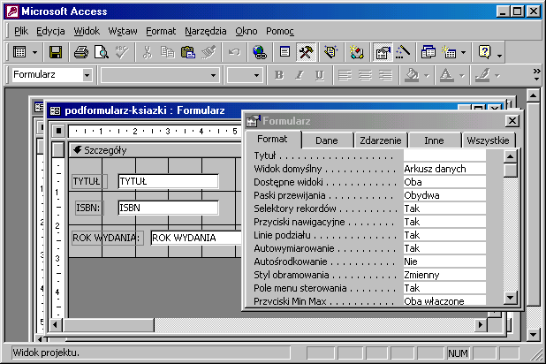
Formularz – podformularz
Tworzymy podformularz,
wygodnie jest ustawić ‘widok domyślny’ – ‘arkusz danych’

Slide 28
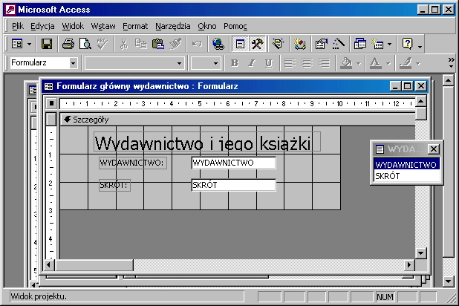
Formularz – podformularz
Tworzymy formularz główny – ‘dbając o kosmetykę’

Slide 29
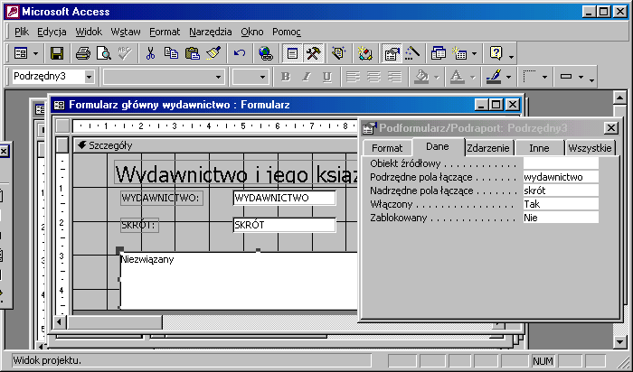
Formularz – podformularz
Umieszczamy podformularz w formularzu główny
uwaga na ustawienie pól (kluczy) łącznikowych

Slide 30
Podział na strony
W przypadku, gdy ilość informacji związana z jednym rekordem nie mieści się na jednym ekranie, istnieje możliwość podziału zawartości formularza na części, nazywane stronami. Przejścia między stronami są wykonywane za pomocą klawiszy PageUp i PageDown.
Należy ustawić właściwości formularza: Cykliczny (Cycle) na Bieżąca strona (Current Page) oraz Paski przewijania (ScrollBars) na Żaden (Neither) albo Tylko poziomy (Horizontal Only).
W szczególności podział na strony jest użyteczny przy drukowaniu zawartości formularza.

Slide 31
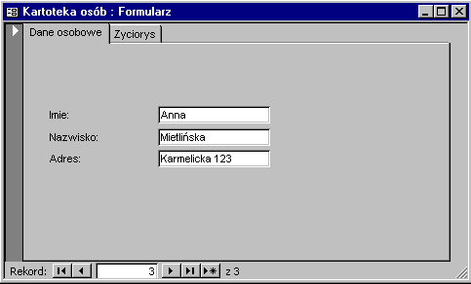
Podział na zakładki (karty)
Np. podział informacji o osobie na dane podstawowe i życiorys (pole typu memo).

Slide 32
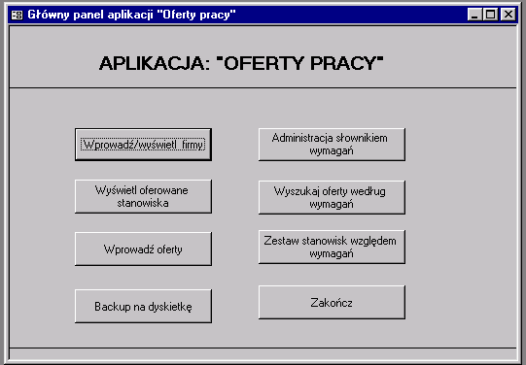
Panel sterowania aplikacji
Specjalny rodzaj formularza - na którym użytkownik wybiera operację lub grupę operacji na danych. Wybór następuje poprzez naciśnięcie odpowiedniego przycisku. Tego typu formularz nie jest połączony z żadną tabelą ani kwerendą i składa się wyłącznie z przycisków, tekstów i elementów graficznych.

Slide 33
Kreator formularzy
Projektant tworzy formularz odpowiadając na pytania zadawane przez program. W przypadku tabel połączonych związkiem jeden do wiele - na przykładzie tabel Osoba i Departament - mamy kilka możliwości.
Rozwiązanie z podformularzem.
Wybieramy:
Formularz główny – Departament
Podformularz - Osoba

Slide 34
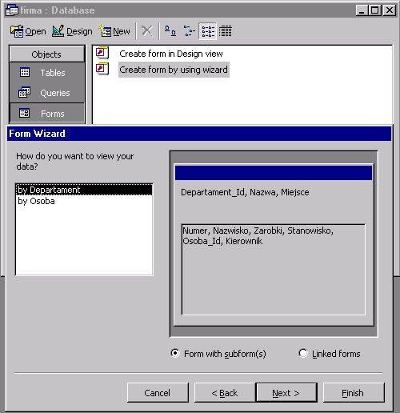

Slide 35
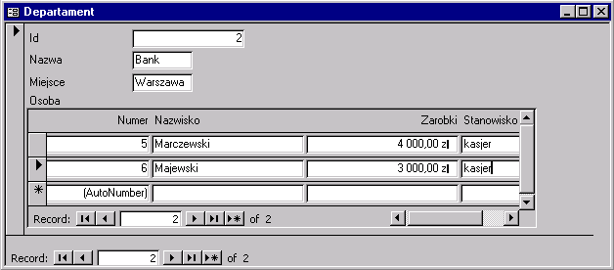
Formularz wygenerowany przez kreator:
Przy pomocy tego formularza jest możliwość wyświetlania departamentów i osób w nich pracujących jak również jest możliwość wstawiania nowych departamentów i wstawiania nowych pracowników. Można aktualizować i usuwać rekordy pod warunkiem zachowania spójności referencyjnej między tabelami.

Slide 36
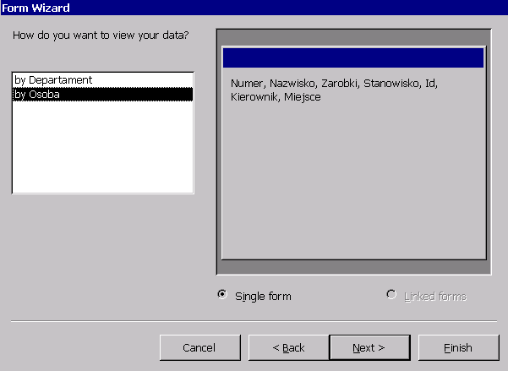
Rozwiązanie typu "Lookup".
Wybieramy:
Pojedynczy formularz o osobie z dodanymi informacjami o departamencie, gdzie dana osoba pracuje (formularz oparty na kwerendzie - złączeniu tabel Osoba i Departament).

Slide 37
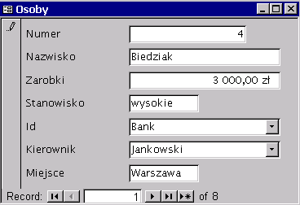
Wygenerowany formularz:
Przy pomocy tego formularza jest możliwość wyświetlania pracowników razem z informacją o ich departamencie jak również jest możliwość wstawiania nowych pracowników – z przypisaniem ich do istniejącego departamentu. Można aktualizować dane o pracownikach i departamentach i usuwać rekordy pracowników pod warunkiem zachowania spójności referencyjnej.

Slide 38
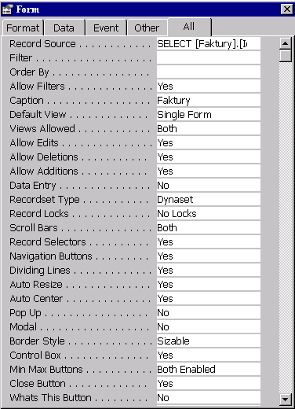
Arkusz właściwości obiektu
Właściwości formularza i jego elementów ogląda się i ustala, przechodząc do ich arkusza właściwości - w widoku Projekt wybierając "Właściwości" ("Properties") albo z menu podręcznego albo z paska narzędzi albo z menu "Widok" ("View").
Oto arkusz właściwości obiektu formularza:

Slide 39
Podstawową właściwością formularza jest Źródło rekordów ("Record Source") określające skąd pochodzą dane wyświetlane w formularzu. Może nim być tabela lub kwerenda. Źródło rekordów jest tutaj kwerendą zdefinowaną za pomocą instrukcji SELECT – bez pamiętania tej kwerendy pod osobną nazwą.
Zauważmy, że wśród właściwości brakuje nazwy formularza. Jest tylko tytuł formularza - Tytuł (Caption). Jak zobaczymy dalej, nazwa formularza jest atrybutem obiektu formularza dostępnym w kodzie VBA. Natomiast w przypadku elementów formularza ich nazwy są dostępne na ich arkuszach właściwości jako Nazwa (Name).

Slide 40
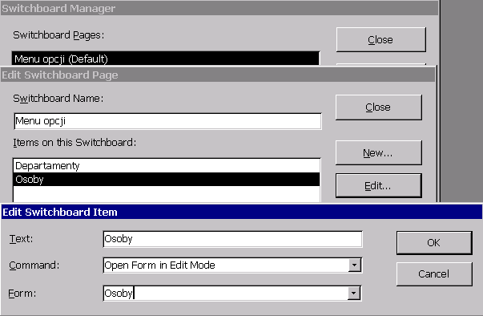
Menedżer panelu przełączania
Do tworzenia formularzowych menu aplikacji służy specjalny program usługowy o nazwie Menedżer panelu przełączania ("Switchboard Manager") dostępny z menu "Narzędzia -> Narzędzia bazy danych -> Menedżer panelu przełączania" ("Tools -> Database Utilities -> Switchboard Manager").

Slide 41
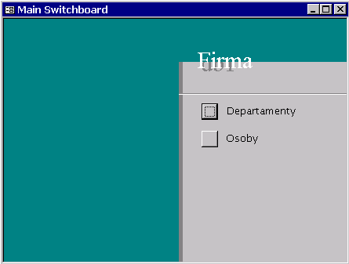

Slide 42
Sekcje formularza
Formularz składa się z następujących sekcji:
nagłówek formularza służy zwykle do umieszczenia informacji i przycisków dotyczących całego formularza,
sekcja szczegółów służy zwykle do wyświetlania danych szczegółowych,
stopka formularza służy zwykle do wyświetlania danych podsumowujących dane szczegółowe.
Tak jak była o tym uprzednio mowa, istnieje możliwość podziału całego formularza na strony a dla stron też można określić nagłówek i stopkę strony.

Slide 43
Dozwolone operacje na danych
Zestaw operacji na danych dostępnych poprzez formularz ustawia się za pomocą następujących właściwości przyjmujących wartości TAK, NIE:
Edycja dozwolona (Allow edits)
Usuwanie dozwolone (Allow deletions)
Dodawanie dozwolone (Allow additions)
Tylko wprowadzanie danych (Data entry)

Slide 44
Można w szczególności określić, że formularz będzie używany:
tylko do wprowadzania nowych rekordów (1-2 NIE, 3-4 TAK);
tylko do odczytu danych z bazy danych (1-4 NIE);
tylko do modyfikowania danych bez możliwości wprowadzania nowych rekordów (1-2 TAK, 3-4 NIE);
zarówno do wprowadzania nowych rekordów jak i do modyfikacji istniejących, w tym usuwania (jest to domyślne ustawienie: 1-3 TAK, 4 NIE).
Pozwala to ustalić dla każdego formularza jakie operacje może na nim wykonywać użytkownik zgodnie z przeznaczeniem danego formularza eliminując nieprawidłowe jego użycia – przyczyniając się do zachowania spójności danych w bazie danych.

Slide 45
Elementy dialogowe formularza
Na formularzu pojawiają się następujące rodzaje elementów dialogowych (nazywane też formantami, kontrolkami):
związane - źródłem danych jest pole tabeli lub pole kwerendy np. pole tekstowe. Związane pola tekstowe najłatwiej tworzyć na formularzu korzystając z listy pól, którą można wyświetlić wybierając "Widok -> Lista pól" ("View -> Field List") lub narzędzie "Lista pól" ("Field List"). Odpowiednie pole wybiera się z listy i przeciąga na formularz.
niezwiązane - np. pole z wartością, etykieta, linia, logo firmy,
wyliczane - źródłem danych jest wyrażenie np. = [Cena grama]*0,75
W MS Access nazwy obiektów można ujmować w nawiasy kwadratowe. Jest to konieczne, gdy nazwa zawiera spacje.

Slide 46
Wyrażenia
Wyrażenia pozwalają przekształcać dane wydobywane z bazy danych do postaci wygodnej dla użytkownika.
Przy definiowaniu wartości pola na formularzu są one poprzedzane znakiem równości. W przypadku funkcji argumenty są rozdzielane:
przecinkami - w instrukcjach SQL i procedurach,
średnikami - w widoku projekt.
Do budowania wyrażeń np. dla ustalenia wartości właściwości "Źródło formantu" ("Control Source") i "Wartość domyślna" ("Default Value"), wygodnie jest zastosować konstruktor wyrażeń uruchamiany przez naciśnięcie symbolu trzy kropki bądź powiększone okienko do edytowania wyrażeń uruchamiane przez naciśnięcie sekwencji klawiszy SHIFT+F2.

Slide 47
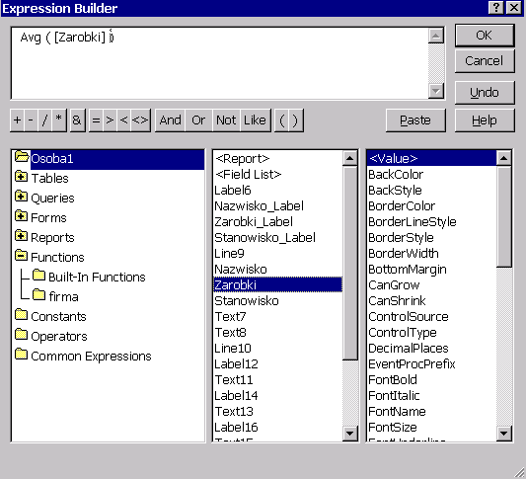
Konstruktor wyrażeń (Expression Builder)
Nazwy pól mogą być objęte nawiasami kwadratowymi, co jest konieczne gdy nazwy zawierają w sobie spacje.

Slide 48
Przykłady (do rozdzielenia argumentów funkcji w widoku projekt - zamiast przecinka jest potrzebny średnik)
Cena jednostkowa]*0,75
[Suma cz]+[Fracht]
operacje arytmetyczne
[Miasto]&" "&[Kod pocztowy]
konkatenacja napisów
DateSerial(2002,11,6)
data 6.XI.2002
Date()
bieżąca data
Now()
bieżąca data i godzina

Slide 49
Sum([Suma cz])
Count([Nazwisko])
Max([Zarobki]), Min([Zarobki])
Avg([Zarobki])
w stopce formularza lub raportu
"Strona "&[Page]&"z " &[Pages]
w nagłówku lub stopce strony formularza lub raportu
IIf(IsNull([Zarobki]),0,[Zarobki])
Null interpretuj jako 0
Left([Region],1),
Right([Region],1)
pierwsza, ostatnia litera napisu [Region]
Middle([Nr telefonu],2,3)
trzy znaki poczynając od 2-go znaku

Slide 50
DatePart(format, data)
DatePart("yyyy", [DataZatrudnienia])
część daty np. format = "yyyy" oznacza rok w zapisie czterocyfrowym
DateAdd("d", -10, [Obiecane])
[Obiecane]-10
data 10 dni wcześniejsza od daty [Obiecane]
DateDiff("d", [Zamówione], [Wysłane])
[Wysłane]-[Zamówione]
liczba dni między datami [Zamówione] i [Wysłane]
[Autor] Like "Lech*"
wyrażenie logiczne - wyszukiwanie wzorca w tekście; znaki uniwersalne wzorca to: * - cokolwiek, ? - jeden znak
[Cena] BETWEEN 1000 AND 2000
wyrażenie logiczne - równoważne
1000 <= [Cena] AND [Cena] <= 2000

Slide 51
Odwołania do elementów dialogowych
W wyrażeniach mogą się znajdować odwołania do elementów dialogowych występujących na formularzach i raportach. Postać tych odwołań jest następująca:
Forms![nazwa_formularza]![nazwa_elementu_dialogowego] lub
Reports![nazwa_raportu]![nazwa_elementu_dialogowego] Odpowiedni formularz bądź raport musi być otwarty.

Slide 52
Przykład
Wartością wyrażenia
Forms![Dane o osobie]![Nazwisko]
jest tekst zapisany w polu Nazwisko na otwartym formularzu Dane o osobie. Wyrażenie to może też służyć, do określenia samego pola, umożliwiając wstawienie do niego nowej wartości:
Forms![Dane o osobie]![Nazwisko] = "Kowalski"
Aby odwołać się do właściwości formularza (raportu) lub właściwości elementu dialogowego, używana jest kropka:
Forms![nazwa_formularza].[właściwość] Forms![nazwa_formularza]![element].[właściwość]

Slide 53
Przykład
Forms![Dane o osobie].[Record Source]
Lub
Forms![Dane o osobie]![płeć].[Default Value]
Korzystając z tych zapisów można zmieniać wartości właściwości np.
[Forms]![Dane o osobie]![płeć].[Default Value] = 'Kobieta'

Slide 54

Zestaw narzędzi, przybornik (toolbox)
Elementy dialogowe są wstawiane na formularz za pomocą zestawu narzędzi - przybornika. Można go wyświetlić na ekranie wybierając z menu "Widok -> Przybornik" ("View -> Toolbox").
  Kursor myszy
  Etykieta
  Grupa opcji
  Opcja
  Pole kombo
  Przycisk
  Niezwiązana ramka obiektu
  Nowa strona
  Podformularz/podraport
  Prostokąt
  Kreator
  Pole tekstowe
  Przełącznik
  Pole wyboru
  Pole listy
  Obrazek
  Związana ramka obiektu
  Zakładki
  Linia
  Inne kontrolki

Slide 55
Do tworzenia elementów dialogowych jest dostępny kreator włączany z przybornika. Oto dodatkowe wyjaśnienia:
dwa rodzaje list:
pole listy wyboru - możliwe do wyboru wartości są wyświetlane na pionowej liście,
pole edycji z listą wyboru (pole kombo) - albo wpisuje się wartość do pola tekstowego albo wybiera się z listy rozwijanej;
pole wyboru, przycisk opcji, przycisk przełącznika - wyświetlanie wartości "Tak/Nie" (z polem są wiązane dwie wartości: Tak = -1, Nie = 0);
grupa opcji składa się z ramki grupy oraz zawartego w niej zestawu pól wyboru, przycisków opcji lub przycisków przełączników - wiązana z polem liczbowym - kolejne wartości całkowite 1,2,3 reprezentują poszczególne opcje;

Slide 56
ramka obiektów OLE - niezwiązana np. do wyświetlania stałego obrazka lub związana z polem tabeli przechowującym obiekty OLE - osadzone lub połączone z bazą danych; obiektem OLE może to być np. rysunek, dokument Worda, arkusz Excela itp.; wstawienie nowego obiektu OLE odbywa się z menu "Wstaw -> Obiekt" ("Insert -> Object");
wykres - tworzony za pomocą kreatora;
podformularz - trzeba wcześniej osobno określić formularz źródłowy dla podformularza i ewentualnie zsynchronizować go za pomocą wspólnych pól z głównym formularzem (o ile nie używamy kreatora);
przycisk polecenia - wiązany z makrem lub procedurą.

Slide 57
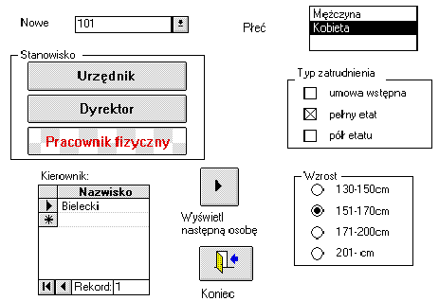

Slide 58
Pole listowe
Na formularzu specjalne znaczenie mają pola, z którymi są związane listy, z których użytkownik wybiera wartość. Może to być:
stała lista wartości jak lista nazw dni tygodnia albo lista nazw miesięcy w roku,
lista dopuszczalnych wartości klucza obcego - wartości klucza obcego są pobierane z kolumny klucza głównego z odpowiedniej, powiązanej tabeli.

Slide 59
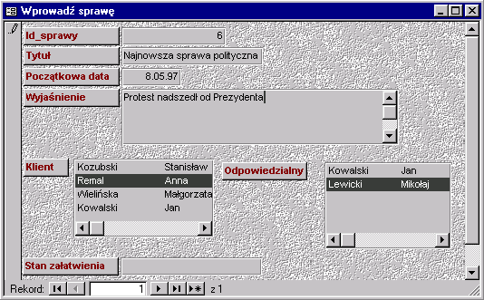
Przykład - użycie pola listowego do wyświetlenia dopuszczalnych wartości dla kluczy obcych:
lista o etykiecie Klient zawiera nazwiska i imiona klientów firmy,
lista o etykiecie Odpowiedzialny zawiera nazwiska i imiona pracowników firmy.

Slide 60
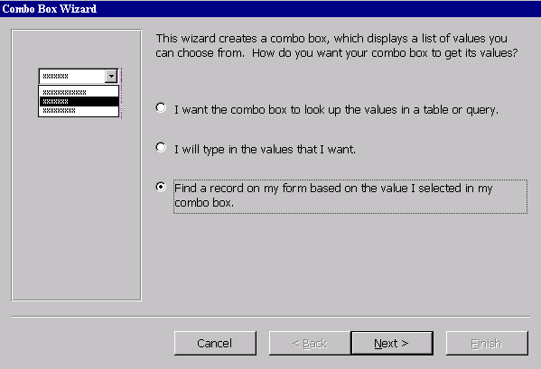
Należy odróżnić dwie właściwości pola listowego:
Źródło wierszy (Row Source) – skąd wartość pojawiająca się na liście rozwijanej ma być pobierana;
Źródło formantu (Control Source) – gdzie wartość ma być zapisana. Gdy określone, wtedy pole jest związane; gdy nieokreślone – pole jest niezwiązane.
Kreator pola listowego z filtrowaniem formularza po wybranej wartości z listy. Wybieramy trzecią opcję kreatora:

Slide 61
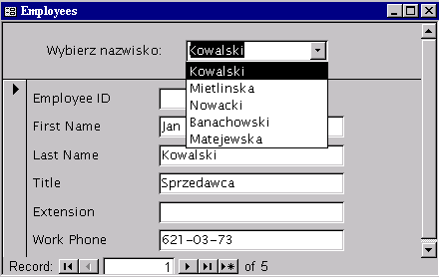
Jako "Źródło wierszy" ("Row Source") wybieramy nazwisko pracownika (LastName). W rezultacie tworzy się niezwiązane pole kombo, z którym jest związana lista rozwijana zawierająca nazwiska pracowników. Po wyborze nazwiska na liście rozwijanej rekord pracownika o wybranym nazwisku zostaje wyświetlony w sekcji szczegółów.

Slide 62
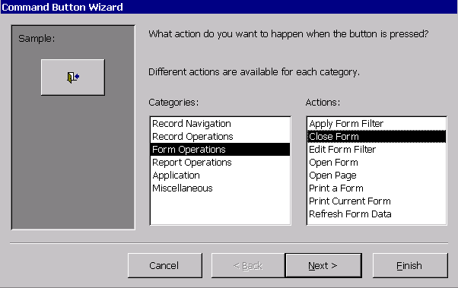
Kreator przycisku
Wywoływany przy przenoszeniu kontrolki przycisku z przybornika w miejsce na formularzu. Następnie wybiera się akcję jaka ma być wykonana gdy użytkownik naciśnie dany przycisk np. zamknięcie formularza.

Slide 63
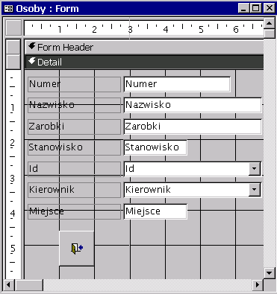
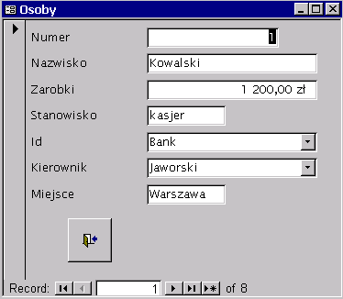

Slide 64
Wyszukiwanie danych
Za pomocą wbudowanych narzędzi i/lub opcji menu "Edycja" ("Edit") i "Rekordy" ("Records") można ograniczać wyświetlany zbiór rekordów a także można wyszukiwać potrzebne dane spośród wszystkich danych wyświetlonych na ekranie (dla tabel, kwerend jak i formularzy). Na pasku narzędzi:
1 1 2 3 5 6

Slide 65
Sortuj rosnąco, Sortuj malejąco - sortuj według bieżącego pola.
Filtruj według wyboru - filtruj według bieżącego pola.
Filtruj według formularza - zostaje wyświetlony pojedynczy pusty rekord do wpisania warunku wyszukiwania.
Zaawansowany filtr/Sortowanie - opcja dostępna tylko z menu "Rekordy" ("Records") - wyświetla siatkę do określenia filtru taką samą jak siatka kwerendy.

Slide 66
5. Zastosuj filtr/Sortowanie ("Apply Filter/Sort") - ponowienie (odświeżenie) działania ustawionego wcześniej filtru lub porządku sortowania.
Aby skasować działanie filtrowania/sortowania naciska się ten sam przycisk, który teraz zmienia nazwę na "Usuń filtr" ("Remove filter").
Ostatnio określony filtr jest zapisywany w polu właściwości "Filter" ("Filtr"), ostatni porządek sortowania jako "Uporządkuj według" ("Order By").
6. Znajdź - wyszukiwanie rekordów zawierających określony napis; opcje: względem konkretnego pola, względem wszystkich pól; biorąc pod uwagę całe pola, części początkowe pól, dowolne części pól; do przodu, do tyłu; biorąc pod uwagę wielkość liter lub formatowanie bądź nie.

Slide 67
aplikacja bazodanowa - program użytkowy, w którym użytkownik korzysta z danych zapisanych w bazie danych za pomocą specjalnego graficznego interfejsu użytkownika.
formularz - podstawowy element graficznego interfejsu użytkownika w aplikacji bazodanowej po stronie klienta. Aplikacja obejmuje zbiór połączonych ze sobą formularzy.
strona formularza - możliwy element podziału formularza na części składowe.
zakładka formularza - możliwy element podziału formularza na części składowe.
panel sterowania aplikacji - specjalny rodzaj formularza - na którym użytkownik wybiera operację lub grupę operacji na danych. Wybór następuje poprzez naciśnięcie odpowiedniego przycisku.
sekcja formularza - podział formularza na nagłówek, sekcję szczegółów i stopkę.

Slide 68
element dialogowy formularza (formant, kontrolka) - element formularza, którego celem jest wspomaganie dialogu z użytkownikiem aplikacji np. pole tekstowe, pole listowe, przycisk, obrazek, okienko z komunikatem.
zestaw narzędzi, przybornik (toolbox) - zestaw narzędzi w postaci ikon przeznaczonych do tworzenia elementów dialogowych formularza.
KONIEC WYKŁADU VI

Slide 69
Formularz – podformularz (wyskakujący)
formularz główny
podformularz
ma dane związane
z formularzem głównym

Slide 70
Graf formularzy
formularz startowy
- rozprowadzający
formularz I
formularz II
formularz III
formularz IV
formularz V

Slide 71
Zaawansowane formularze
z polem kombi
z listą wyboru
z kilkoma podformularzami

